Slide 1

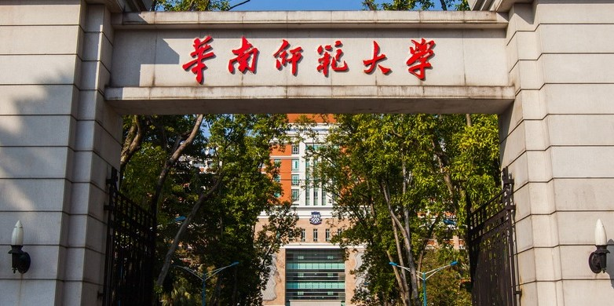

带我回家
华南师范大学
课程：移动智能应用开发
组长：吴佩华 组员：侯玉婷 张勇标 邹鑫波

Slide 2
目录
1
4
App主题综述
功能设计
CONTENTS
2
5
主题创意性
推广运营
3
市场分析

Slide 3
第一部分
App主题综述

Slide 4
APP主题综述
人类是生存在这个地球上的生命物种之一，我们在自己尊重同类的同时，也应该尊重其他生命，善待和爱护我们身边的小动物。
虽然大多数人珍视身边动物带给我们的爱和友情，但仍有人 不负责任地抛弃他们的宠物，甚至虐待它们，于是才有了一只只的流浪动物，导致城市流浪动物 问题严峻。
近年来，各地动物保护组织纷纷呼吁“领养代替购买”，不少公益组织投身流浪动物 救助、驯化及领养事业之中。

Slide 5
APP主题综述
02
“带我回家”除了提供用户领养、求助功能外，还可方便于动物流浪组织内部进行工作管理，协调内部人员间的工作。
面向流浪组织保护协会
01
面向爱宠人士
“带我回家”是一款基于宠物领养的公益组织管理平台，产品用户面向爱宠人士，可在该平台上申请领养、救助等。

Slide 6
第二部分
主题创意性

Slide 7
主题创意性
领养代替购买方式
APP管理动物保护组织
领养后续跟进
当下，“领养代替购买”的观念日益深入人心，许多爱心人士更倾向于以领养动物代替购买 动物，减少了不良猫舍、不良狗舍的存在
大部分流浪动物保护组织通过微信公众号、微博等途 径发布流浪动物领养信息，虽然便于信息的快速扩散，不便于记录领养信息、 后续回访困难等。本项 目旨在为流浪动物保护组织提供一个动物领养信息聚合平台，在便于领养信息发布的同时记录对 应的领养人信息，便后期进行领养情况核实，为小动物领养提供一定的保障。
当前存在的流浪动物领养平台大多只是领养动物对接平台，用户通过这些平台发布领养信 息、对接领养，并不关心领养后续情况。这样的平台不具有针对性。本项目针对流浪动物保护组织领养需求而设想的应用软件，为这些公益组织提供更加便于管理的平台，一定程度上弥补了当前市场需求的空缺。

Slide 8
第三部分
市场分析

Slide 9

市场分析
宠物已经能成为家庭成员的一份子。从 2005-2015 年，中国宠物消费市场实现了 36 倍增长，宠物数量增长 9 倍，增 1.2 亿只。宠物的种类也逐步向小众化拓展。与猫狗表情包、猫狗段子等暴增同步的是，宠物领养市场同样发展。
01
据世界动物保护协会（WSPA）的统计，全世界大概有5亿只流浪狗和散养的狗和大致同样数量的流浪猫，而这些主要源于主人的弃养。在很多地区，狗和猫处于散养状态，经常会变成流浪动物。
02
目前，动物的救助还处于初级阶段，存在救助的区域受限制、投资较大、场地偏僻、信息更新发布困难等诸多问题，导致动物救助所的动物处于“入多出少”的情况，收容所的经济、场地等问题日益严峻。依赖于Internet的优势，将动物的领养助养与其相结合，开发一个基于网络的宠物领养助养软件，刻不容缓。
03

Slide 10
市场分析
管理不成体系
缺乏关注度
A
大部分流浪动物保护组织缺少综合信息平台，只能通过微信公众号、微博等平台发布领养信息，存在领养信息登记、领养动物回访方面的困难。
地区流浪动物保护能够保护地区生态环境，而动物保护关注的主要是野生动物、稀有动物，对流浪动物保护缺乏关注度，大多数人不了解流浪动物保护的重要性。
B
项目背景
C
领养热潮
近年来，“领养代替购买”的呼声深入人心，更多喜爱小动物的人更倾向于领养流浪动物代替向不良猫舍、狗舍等购买宠物。

Slide 11
市场分析
分区发放管理账号，分区招募义工成员，组织管理有效率。
领养信息统一发布，领养申请核实登记，后续回访有保障。

Slide 12
第四部分
功能设计
游客
普通用户
组织工作人员
组织管理员

Slide 13

功能设计
用户未登录前即为游客身份
游客仅可查看平台发布的动物信息，
不能使用领养、求助等功能
游客模式
游客可进行登录或注册，
登录后可使用平台提供的服务
游客注册需提供一定的个人信息，
平台保障用户的信息安全

Slide 14






功能设计
查看领养信息
申请加入组织
平台定期更新动物领养信息，用户可浏览以决定是否进行领养
用户有意为流浪动物保护献一份力，可向平台发送申请，成为组织的工作人员，协助组织的日常工作
申请领养
个人信息
用户有领养意愿时，填写领养申请。申请须包含用户真实有效的个人信息
普通用户
用户查看、修改个人信息，
修改登录密码
发送求助
操作记录
用户有宠物送养或发现流浪动物时，向平台发送求助信息
用户查看过往的领养申请、加入申请和发送过的求助信息

Slide 15
功能设计
1
工作人员在平台发布待领养动物的信息，信息包括用户发送给平台的有效求助信息。
01
02
发布
领养信息
审核
领养申请
2
工作人员处理用户提交的领养申请，结果为通过或不通过。通过后进一步与用户联系直至领养完成，不通过须向用户说明缘由。
组织
工作人员
3
工作人员处理用户发送的求助信息，结果为有效或无效。有效则在平台发布，无效须向用户说明缘由。
审核
求助信息
查看/修改
4
查看、修改个人信息
查看发布、处理记录
03
04

Slide 16
功能设计
组织管理员
发布
在平台发布待领养动物的信息
审核
处理领养申请
处理求助信息
处理加入申请
管理
工作人员管理
查看/修改
查看、修改个人信息
查看发布、处理、管理记录

Slide 17
第五部分
推广运营
推广方案
产品发展战略

Slide 18


推广方案
交流与合作
主动与专门的动物组织交流、发送合作邀请，邀请他们使用
两线宣传
在线下设置海报，在线上设置链接、发布介绍、投放广告等
信息互动
在论坛或社交通信工具中与网民进行交流，让网民充分地了解软件的优点
数据库筛选
利用数据库技术筛选出潜在的目标用户，将软件推荐

Slide 19
产品发展战略
开拓初期
开拓中期
开拓后期
成熟稳定
主动寻找合作组织、通过数据分析筛选出潜在用户邀请组织和大众使用，保证用户的质量；根据需求不断调整服务内容，完善软件功能。
深入社区交谈以吸引更多的潜在用户和组织使用。提高动物发布和领养的审核力度，保证软件的正常运作与安全。
与更多的动物组织进行合作；收集用户的反馈信息、满意度调查以完善软件、增加用户；举行社会募捐活动，筹集资金保证软件的运维。
通过持续发展和完善技术、两线宣传来吸收更多用户、吸纳运营资金；举行一定活动、制作品牌周边，提高软件的认同感和文化内涵。

Slide 20
谢谢聆听
THANKS

